Slide 1
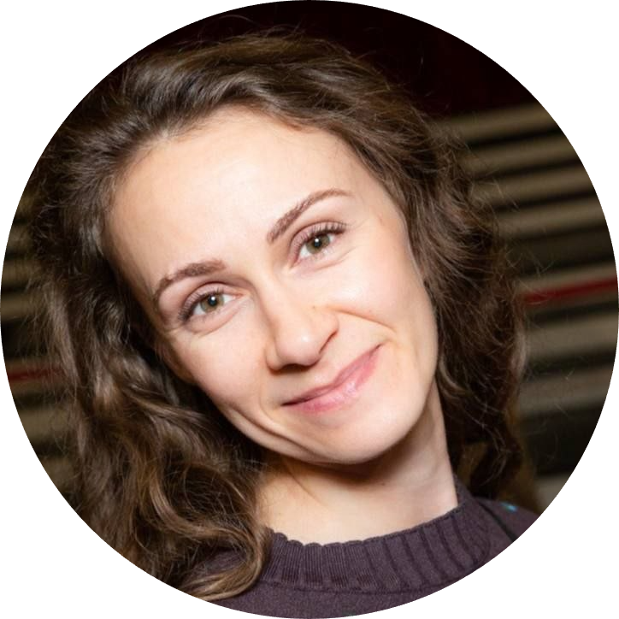
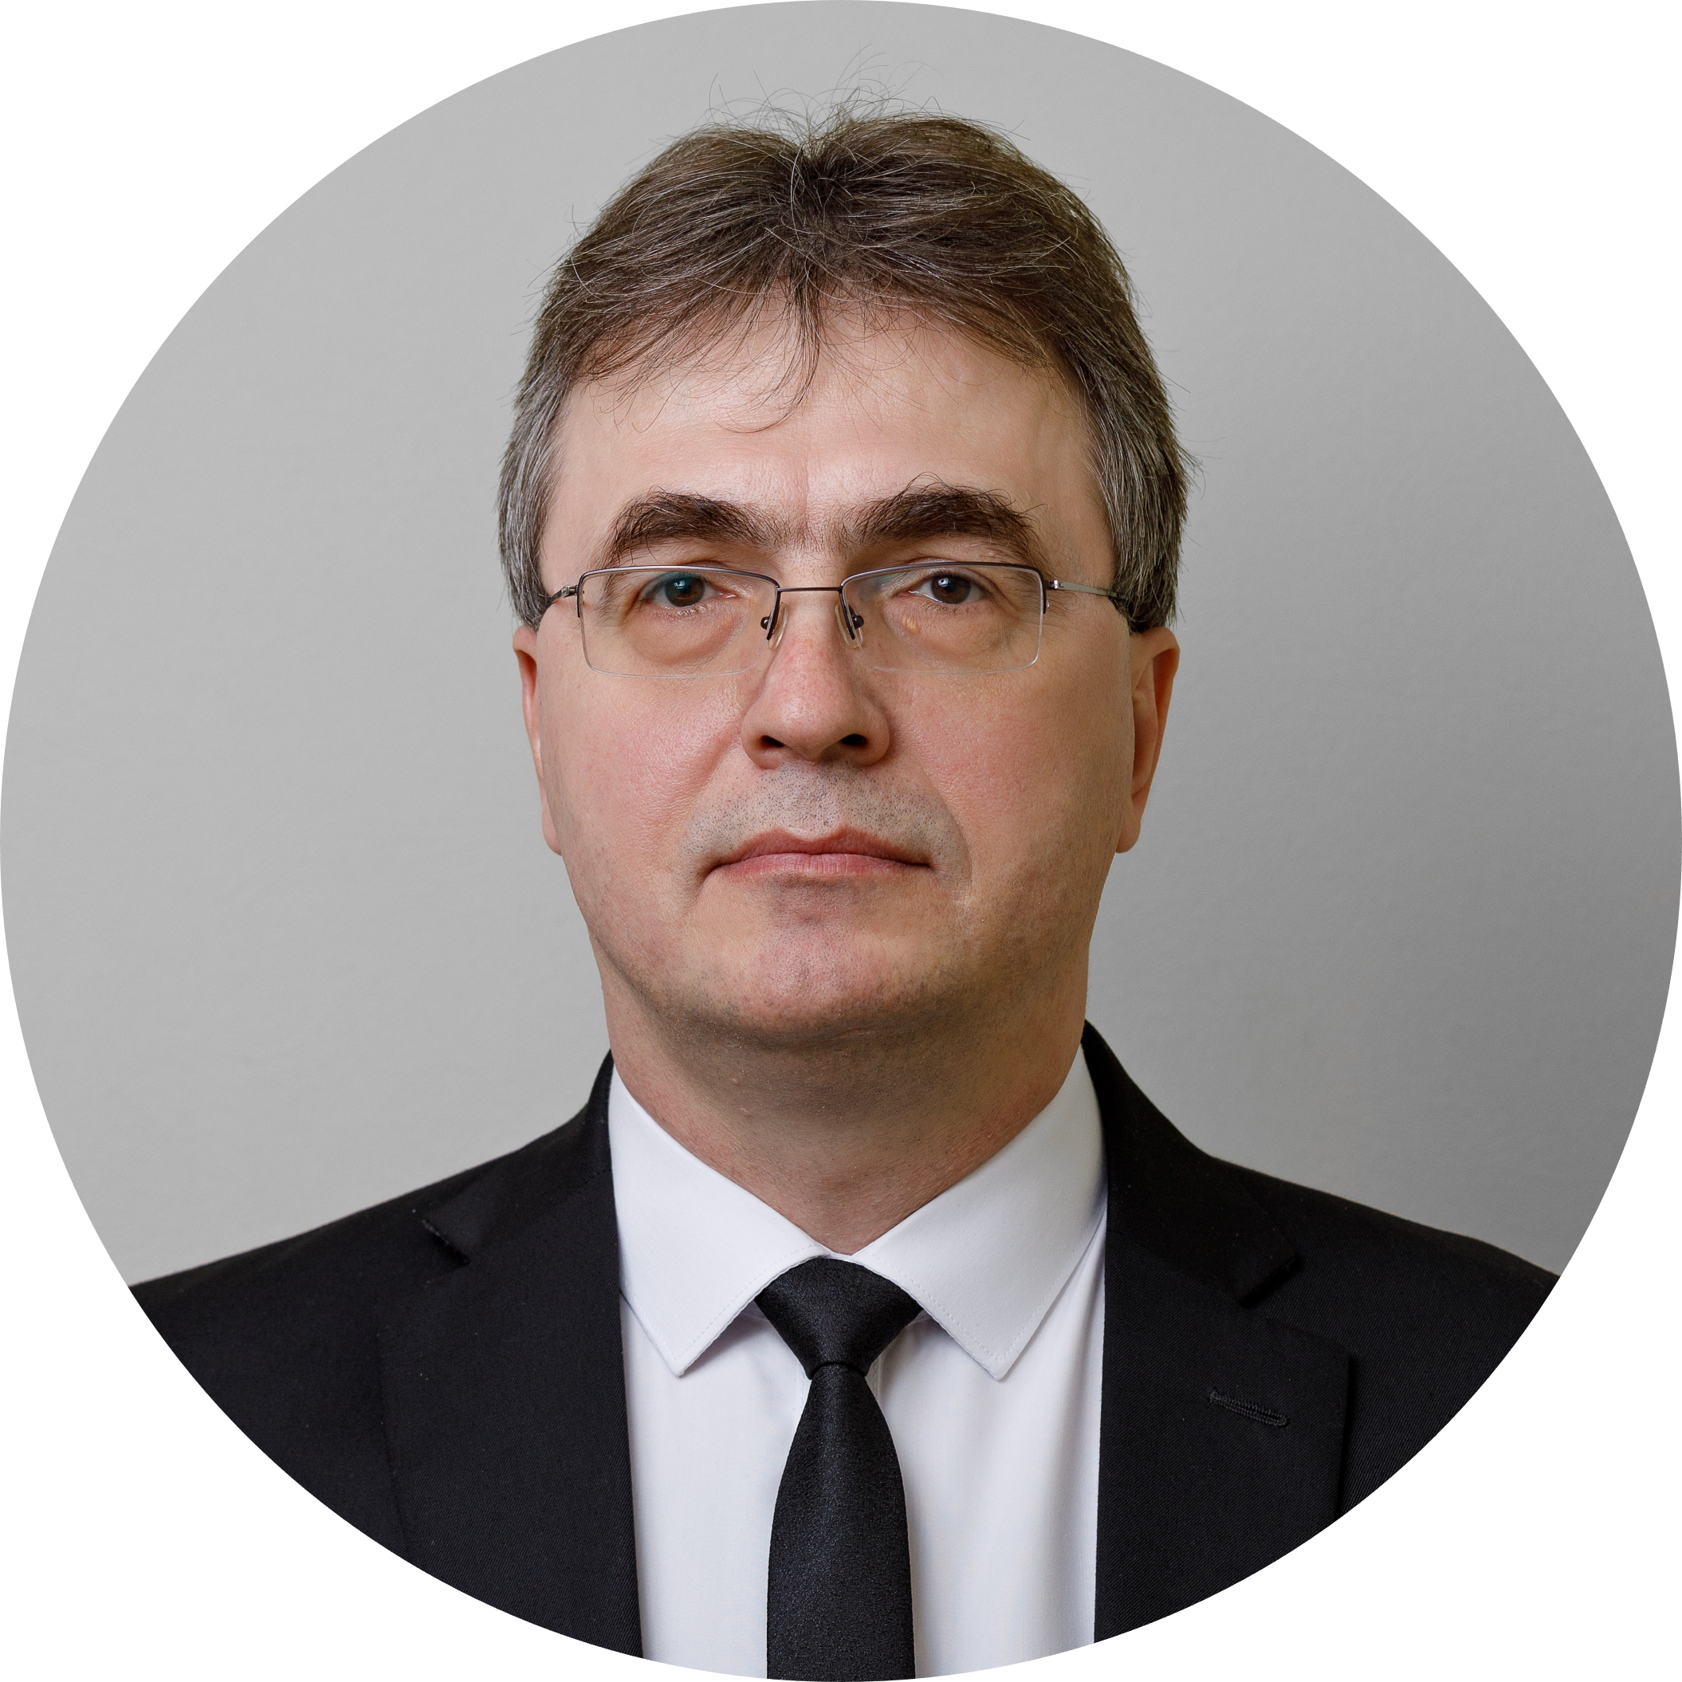
Когда система не тормозит бизнес Масштабный переход АО «СГМК» на 1С:Документооборот 3.0
Шмачилина Татьяна Александровна
Начальник отдела развития 1С:Документооборот
АО «СГМК»
Бирюков Андрей Александрович
Руководитель проектного департамента
АО «Академия Документооборота»

Slide 2
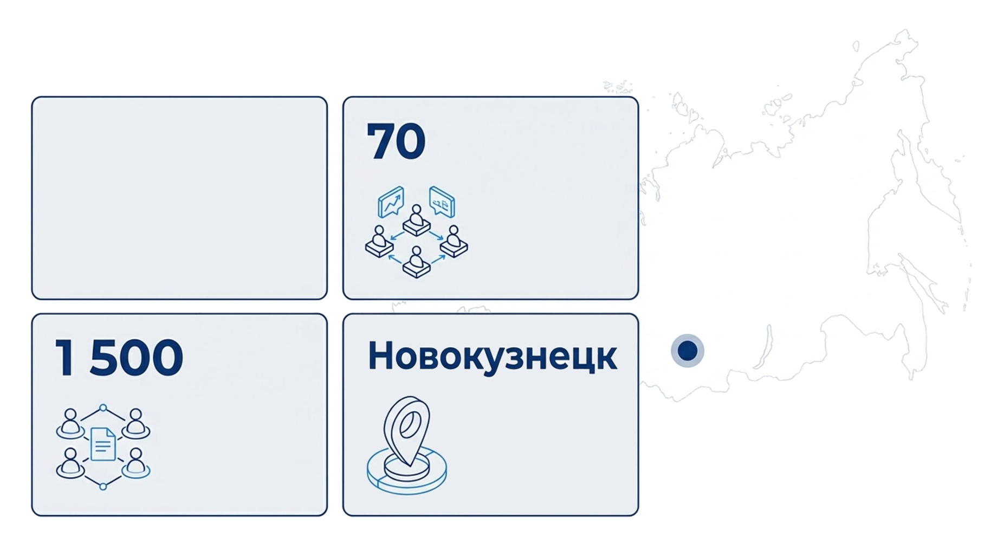

О компании и масштабе
надёжный поставщик лома чёрных и цветных металлов
на металлургические предприятия Сибири, Урала
и Дальнего Востока.
Компаний-партнёров в едином контуре управления
Активных пользователей системы
Центр управления в промышленном сердце Сибири

Slide 3
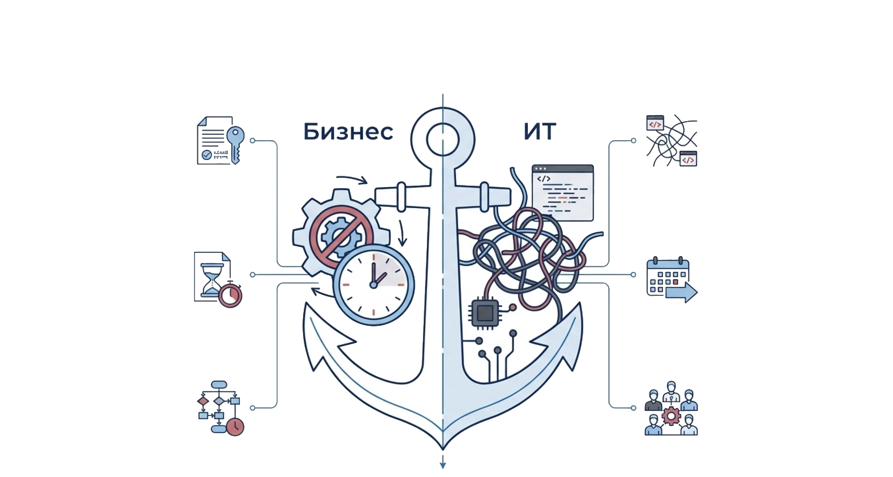
Исходная ситуация
Почему старая система перестала поддерживать развитие бизнеса
Невозможность полноценной работы с ЭДО и МЧД
Большое количество доработок в основной конфигурации
Низкая скорость обработки документов
Трудности с обновлением
Долгий отклик системы на изменения в бизнес-процессах
Ресурсы уходят на поддержку, а не на развитие

Slide 4


Выбор решения и подход к переходу
Документооборот 2.1
Документооборот 3.0
Новые процессы
Ревизия доработок
План миграции
Максимум типового функционала

Slide 5

Выбор подрядчика
Узкая специализация и опыт
Команда более 10 лет специализируется исключительно на 1С:Документооборот и имеет опыт крупных внедрений
Методологический подход
Детальная методологическая поддержка и глубокая экспертиза в оптимизации бизнес-процессов
Профессиональная команда
В команду проекта вошли опытные аналитики и архитекторы, обучение пользователей проводил лично Владимир Лушников
Технология внедрения
Работа велась по стандарту 1С:Технология корпоративного внедрения, что обеспечило прозрачность и соблюдение сроков на всех этапах

Slide 6




Система, с которой удобно работать
Единая модель документов, автоматизация и удобство работы пользователей
Управляемая система
Структура документов по функциональным блокам с тематиками и шаблонами
19 видов документов с настроенными маршрутами и полным жизненным циклом обработки
Стандартизация и качество
Бланки файлов приведены к единообразию и актуальным требованиям компании
Настроено автозаполнение реквизитов. Пользователи тратят значительно меньше времени на формирование документов
Быстрый поиск и навигация
10 стандартных реестров и типовой рабочий стол закрывают все потребности в навигации
За счет ревизии НСИ и структуры хранения поиск информации стал быстрее и интуитивно понятнее
Автоматизация процессов
Система сама определяет участников процесса через механизмы автоподстановок, исключая ручной выбор
Процесс работы с МЧД автоматизирован — от подготовки до отправки в реестр ФНС

Slide 7
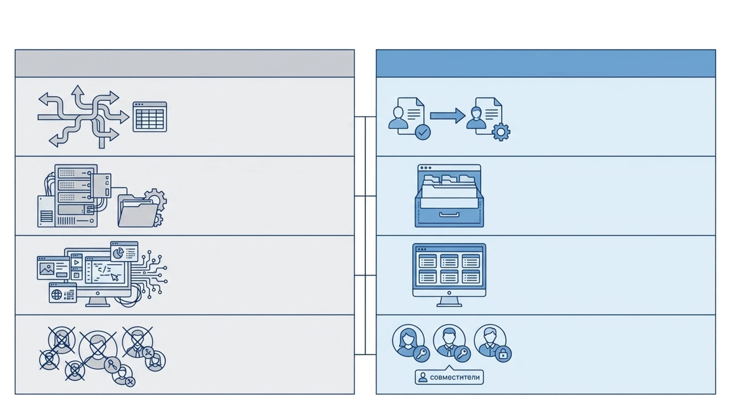
От доработок к чистой архитектуре
Ключевые изменения функциональной архитектуры
Было в 2.1
Стало в 3.0
Большое количество видов документов, комплексные процессы использовались только для части из них
Настроено 19 видов документов с обработками, охватывающими полный жизненный цикл
Для хранения документов контрагентов использовалась доработанная табличная часть в карточке контрагента
Используются 4 вида документов контрагента, каждый со своим набором ролей файлов
Доработанный рабочий стол со ссылками на популярные списки документов и справочники
10 реестров документов и справочники, доступные пользователям с начальной страницы
Доработка вкладки «Ответственные лица организации» для учета совместителей
Совместители оформлены как отдельные сотрудники с собственными правами доступа

Slide 8
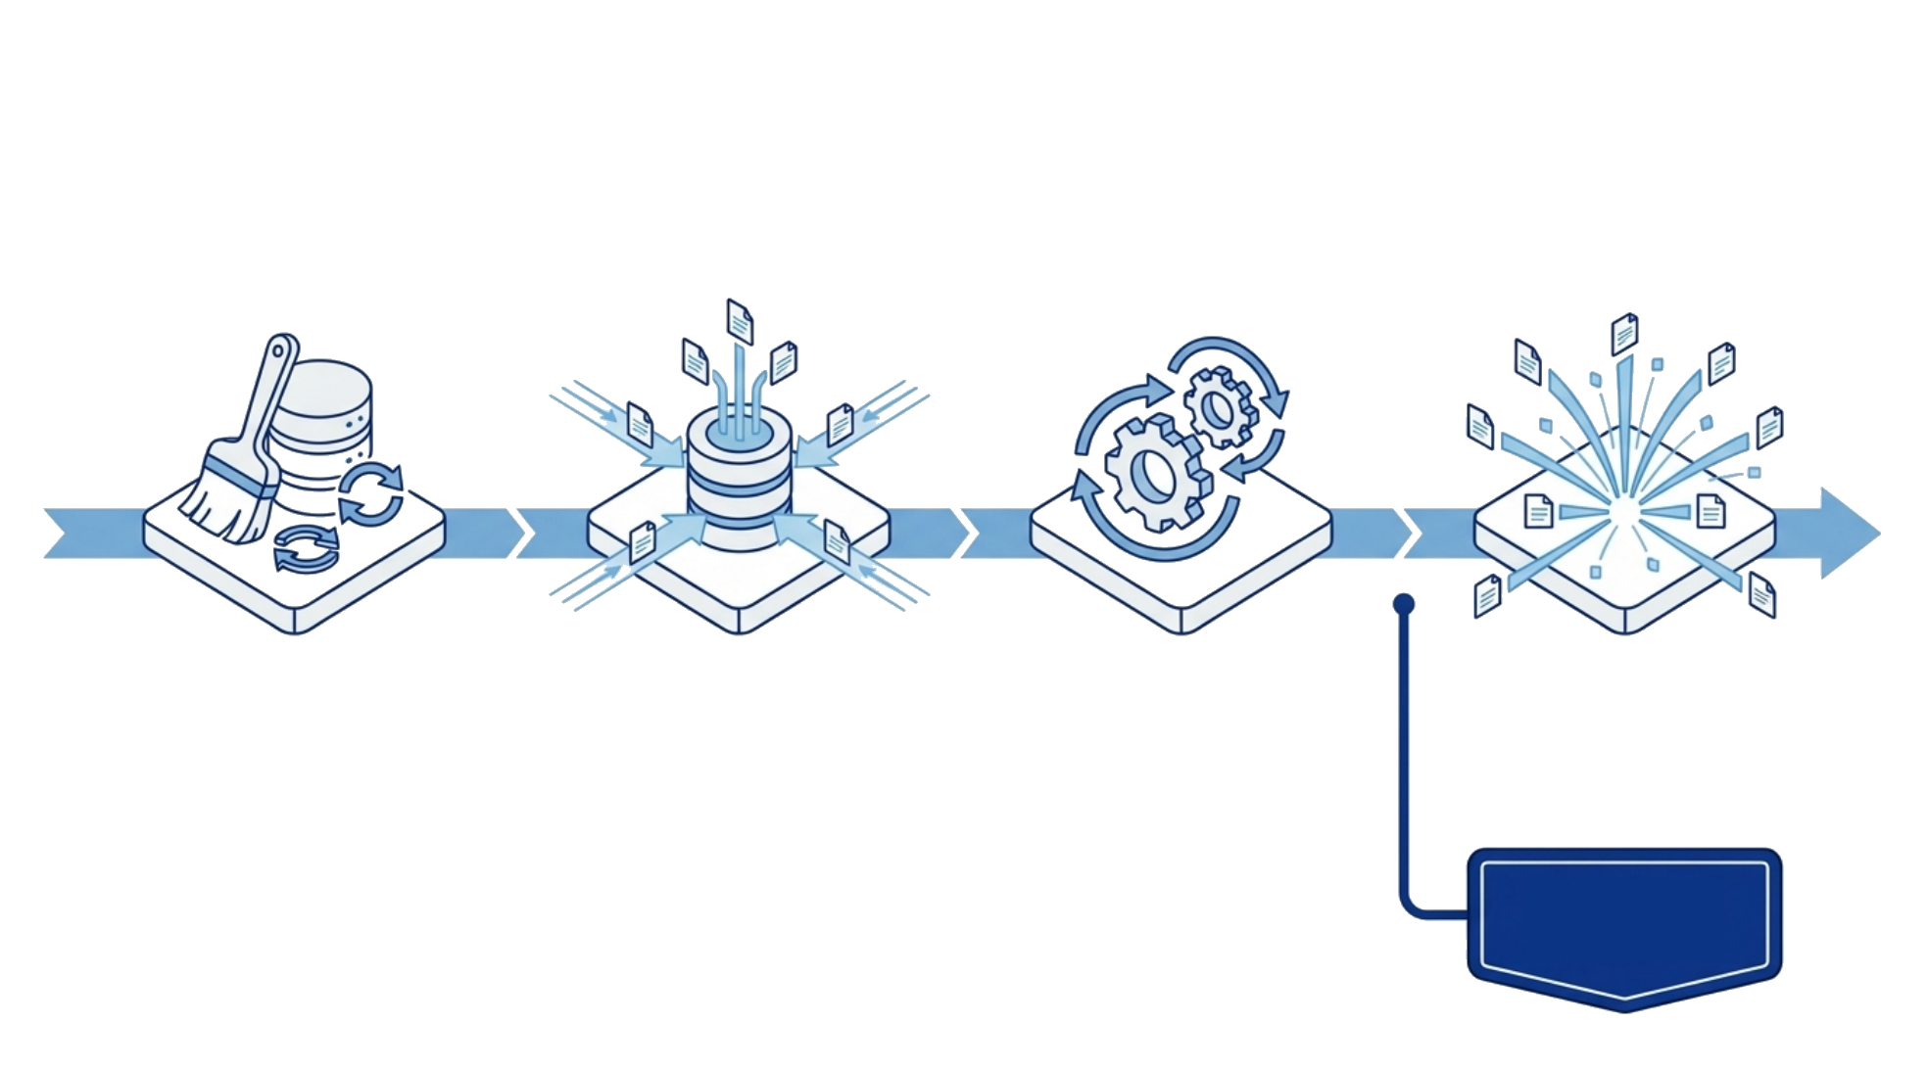
Этапы перехода
Как мы выстроили управляемый и предсказуемый переход
Нормализация
справочников, видового состава документов и маршрутов обработок
Интеграция
переход на шину данных DATAREON и полная перестройка взаимодействия со смежными системами
Миграция
разовый перенос исторических данных и запуск регулярной миграции
Запуск
одномоментный переход
0 дней
простоя

Slide 9
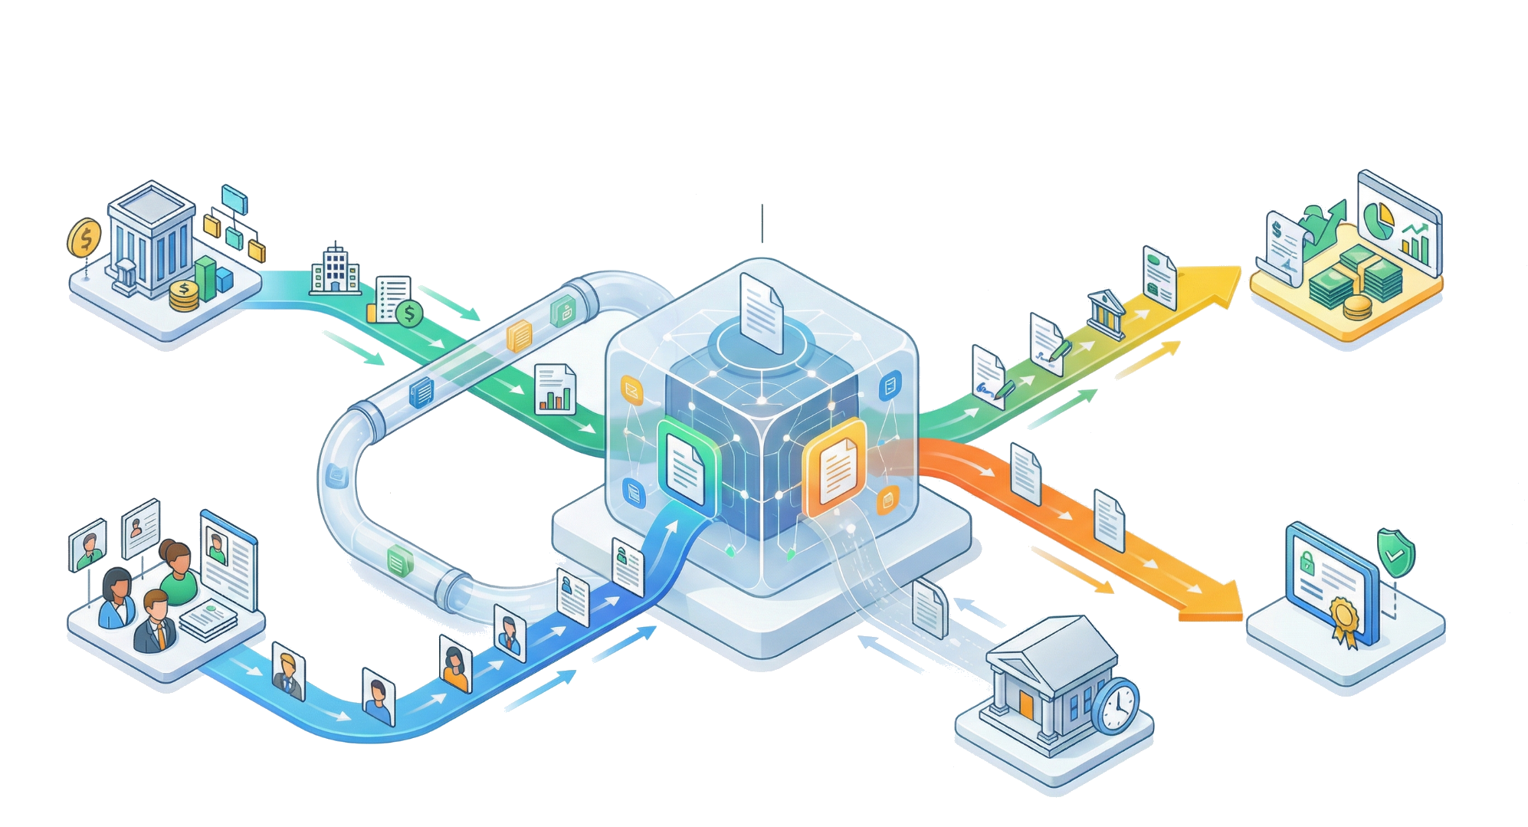
Единое информационное пространство
Интеграция систем в единую цифровую экосистему
Входящие потоки:
Источники мастер-данных (НСИ)
1C:Документооборот 3.0
Центральный узел для работы с документами
Исходящие потоки:
Синхронизация и отчетность
1С:Управление холдингом (УХ)
Мастер-система для данных об организациях, КБИ, статьях ДДС и бизнес направлениях
Передача данных
в 1С:УХ и ERP Trade
ДО выгружает согласованные договоры, контрагентов и банковские счета для финансового учета
Шина данных
DATAREON
Конфигурация «Сотрудники»
Передает в ДО актуальные сведения о сотрудниках и физических лицах
Связь с исторической системой 2.1
Интеграция через веб-сервисы для просмотра архивных файлов из интерфейса новой системы
Внешний сервис проверки доверенностей
Автоматическая отправка каждые 10 минут

Slide 10
Ключевые показатели проекта
Результаты внедрения в цифрах и фактах
63
доработки в расширениях и с использованием Академического ГиперРасширения (АГР)
92%
70
компаний-партнёров работают в едином контуре
январь 2024 —
сентябрь 2025
своевременный запуск в рамках бюджета
289 из 313 бизнес-требований успешно реализованы

Slide 11
Проект в цифрах
Эксплуатационные показатели проекта
Масштаб системы и пользователей:
1 500 | пользователей в системе
219 | совместителей
118 | помощников руководителей
Операционная нагрузка в месяц:
10 000 | документов
8 000 | обработок документов
70 000 | действий внутри обработок
4 000 | авторегистраций документов
500 | записей в журнале передачи договоров
Документы:
19 | видов документов
4 | вида документов для контрагентов
10 | реестров документов
Автоматизация:
38 | автоподстановок
100 | алгоритмов проверок

Slide 12
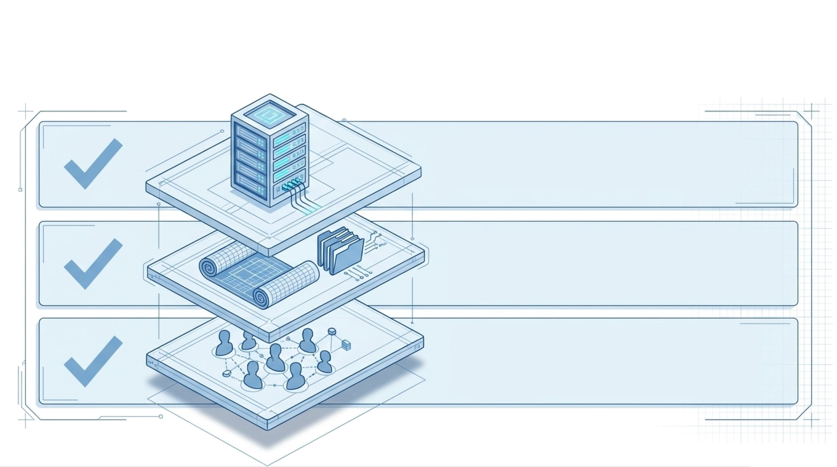
Переданные активы
Результат, который можно развивать
Система. Полностью готовая к работе, стабилизированная и протестированная
Документация. Вся необходимая документация для поддержки, развития и аудита системы
Команда. Обученная команда поддержки СГМК, готовая к самостоятельной поддержке системы

Slide 13
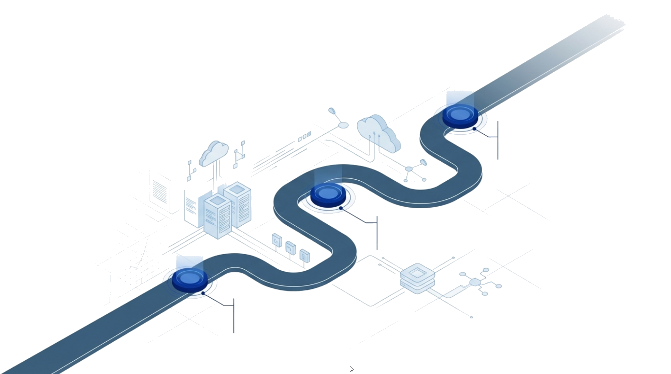
Что дальше?
План развития системы
Автоматизация новых бизнес-процессов
Развитие ЭДО с контрагентами
Реализация отложенных требований бизнеса

Slide 14

Спасибо за внимание!
ПРОГОЛОСОВАТЬ

